Slide 1




UNIVERSIDAD AUTONOMA DEL ESTADO DE MÉXICO
PLANTEL NEZAHUALCÓYOTL DE LA ESCUELA PREPARATORIA
ASIGNATURA: DESARROLLO SOCIAL
TERCER SEMESTRE
CURRICULUM DEL BACHILLERATO UNIVERSITARIO 2024
Módulo I. Conocerme y valorarme para un desarrollo social
DOCENTE: LAURA ESPINOZA AVILA
Agosto 2025B

Slide 2
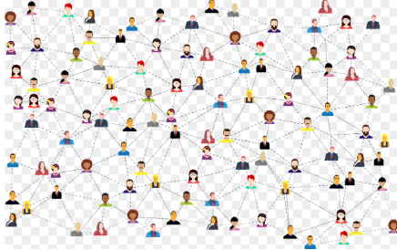
Propósito del módulo
Reflexionar sobre la importancia del autoconocimiento y de su autoestima como base para desarrollar hábitos de vida saludable, que favorezca su bienestar físico, emocional y social en el ámbito personal y comunitario.

Slide 3

Contenido temático
1.1. Autoconocimiento y autoestima
1.1.1. Desarrollar una autoestima positiva.
1.2. Valorar mis fortalezas y debilidades para construir mi desarrollo social.
1.2.1. Reconociendo mis emociones para construir relaciones saludables.
1.3. Relaciones sociales sanas con mi entorno.
1.3.1. Familia
1.3.2. Amigos
1.3.3. Pareja
1.3.4. Comunidad

Slide 4
Contenido temático
1.1. Autoconocimiento y autoestima
1.1.1. Desarrollar una autoestima positiva.

Slide 5
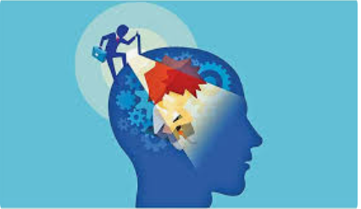
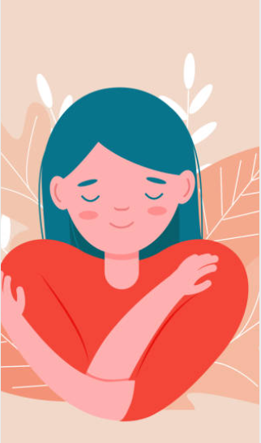
Autoconocimiento y Autoestima
AUTOCONOCIMIENTO | AUTOESTIMA
Proceso que dura toda la vida, poco a poco vamos descubriendo actitudes que no conocíamos de nosotros. Nos ayuda a tomar decisiones más claras porque conocemos mejor nuestros valores, preferencias y lo que estamos dispuestos o evitamos hacer. | Se relaciona con la felicidad, consiste en sacar el mejor partido de nuestro valor, de nuestras aptitudes. Todo esta en el SER; se forja desde los primeros años de vida, como consecuencia de los cuidados, atención y afecto recibido de los padres.

Slide 6
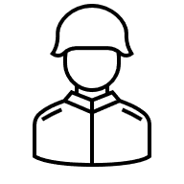
ELEMENTOS DEL AUTOCONOCIMIENO
GUSTOS E INTERESES
VALORES
CREENCIAS
METAS
. . .

Slide 7
PREGUNTAS PARA EL AUTOCONOCIMIENTO
¿QUIÉN SOY?.
¿MIS ACCIONES ME DIRIGEN A MIS METAS?
¿CUÁLES SON MIS DEFECTOS?
¿CUÁLES SON MIS FORTALEZAS?
¿HACIA DONDE VOY?
¿QUÉ QUIERO?

Slide 8
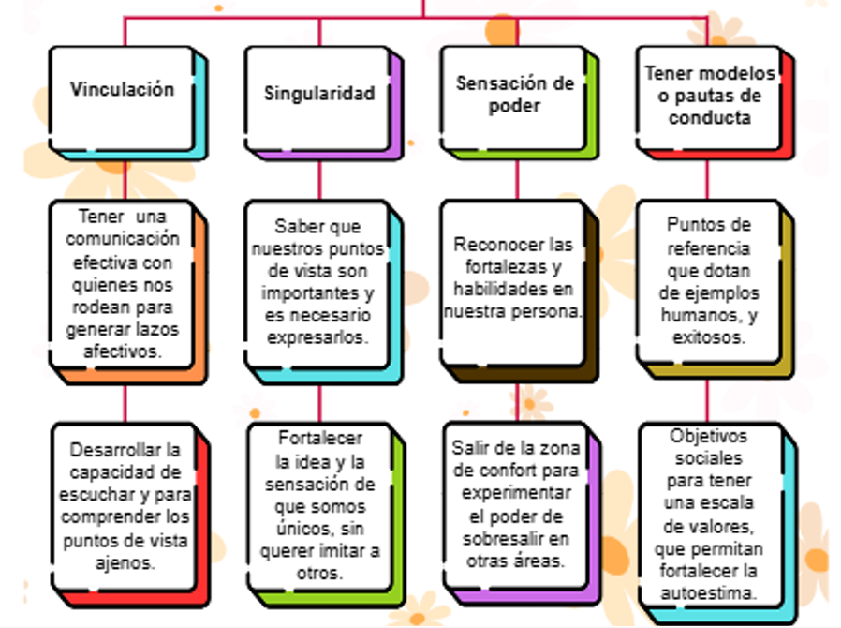
BASES PARA CREAR UNA AUTOESTIMA POSITIVA

Slide 9

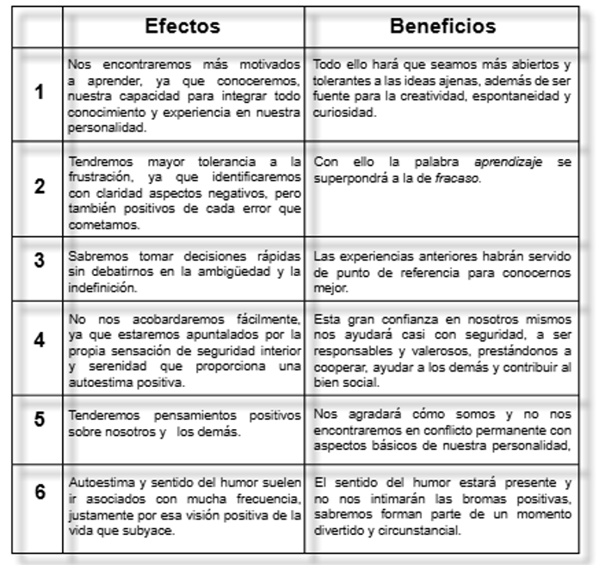

EFECTOS Y BENEFICIOS DE LA AUTOESTIMA

Slide 10
Contenido temático
1.2. Valorar mis fortalezas y debilidades para construir mi desarrollo social.
1.2.1.Reconociendo mis emociones para construir relaciones saludables.

Slide 11
FORTALEZAS QUE CONTRIBUYEN A TU DESARROLLO SOCIAL
Se sienten satisfechas con ellas mismas, se comportan conforme a sus propios valores.
Se integran fácilmente con flexibilidad, pero sin dejar de ser ellas mimas.
Suelen interesarse sinceramente por cómo se sienten los demás, de manera agradable y sin intereses ocultos.
Son personas discretas y sinceras, no tratan de ser el centro de atención a toda costa ni parecer lo que no son realmente.
Sonríen de manera sincera con forma de trato amable con los demás.
Transmiten vigor, siendo atractivas desde su interior.
Saben como llevarse bien con la mayoría de las personas en distintos entornos y situaciones.
Su comunicación no verbal es tranquila, con gestos y movimientos armoniosos.
Saben guardar la intimidad propia y la de los demás, guardan en secreto lo que se les confía.

Slide 12
FORTALEZAS QUE CONTRIBUYEN A TU DESARROLLO SOCIAL
Sus comentarios son constructivos sin molestar ni siquiera cuando dicen lo que no les ha gustado.
Buscan puntos en común con quienes se relacionan.
Son entusiastas en su manera de vivir contagiando su vitalidad.
Saben conversar respetando los turnos, sin pretender monopolizar el diálogo.
Son personas claras, se muestran y comportan como realmente son.
Irradian energía positiva y vitalidad de tal manera, que se convierten en referentes constructivos socialmente.

Slide 13
IMPORTANCIA DE LA RETROALIMENTACIÓN CONSTRUCTIVA
Aumento de la motivación en las personas para mejorar
Fomenta el respeto en las relaciones interpersonales
Previene los conflictos interpersonales
Permite el desarrollo de habilidades comunicativas y de escucha activa
. . .
Fortalece la cultura de paz

Slide 14
COMO BRINDAR UNA RETROALIMENTACIÓN CONSTRUCTIVA
Comenzar siempre con lo positivo
Ser específico, claros y concretos
Proponer soluciones prácticas
Mantener un tono cordial y respetuoso
. . .
Escuchar activamente
Aplicar la autorregulación emocional

Slide 15

DEBILIDADES
Son aquellas características personales que limitan tu Desarrollo Personal y Social y que pueden afectar seriamente tus relaciones interpersonales; tus fortalezas, pueden ayudarte a contrarrestarlas.

Slide 16

SALUD EMOCIONAL
Es el bienestar psicológico general, la manera en que nos sentimos con nosotros mismos, la calidad de nuestras relaciones, la capacidad para afrontar las dificultades y reconocer las emociones.

Slide 17
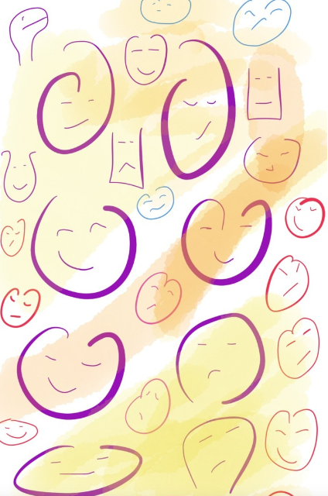
FACETAS PARA IDENTIFICAR EMOCIONES
Motivación
Autorregulación
Empatia
Habilidades sociales
. . .

Slide 18
Contenido temático
1.3. Relaciones sanas con mi entorno
1.3.1. Familia
1.3.2. Amigos
1.3.3. Pareja
1.3.4. Comunidad

Slide 19
COMO GENERAR CORRECTAS RELACIONES CON LOS DEMÁS
Muestra interés por las personas
Haz un esfuerzo por recordar datos importantes
Profundiza en ellos, en sus vidas, aficiones y profesiones
Evita juzgar
No impongas tu criterio, creencias o valores

Slide 20
COMO GENERAR CORRECTAS RELACIONES CON LOS DEMÁS
Asómbrate y aprovecha los intereses comunes
Sonríe, ríe con ellos
Ayuda si puedes
No tengas miedo de sentirte vulnerable a otro o no pedir ayuda
Habla bien de los demás, no critiques

Slide 21
COMO GENERAR CORRECTAS RELACIONES CON LOS DEMÁS
No pierdas la educación
Para recibir tienes que dar y darte primero
Intenta ser amable, es más importante de lo que puedes imaginar

Slide 22

BENEFICIOS DE ESTABLECER RELACIONES SANAS
Se reduce el estrés al mantener una relación de confianza, afecto y aceptación.

Slide 23

BENEFICIOS DE ESTABLECER RELACIONES SANAS
La calidad del sueño se mejora al estar en una relación que proporciona seguridad

Slide 24

BENEFICIOS DE ESTABLECER RELACIONES SANAS
Se reduce el riesgo de padecer ansiedad o depresión, al encontrar lazos de apoyo en las relaciones interpersonales.

Slide 25
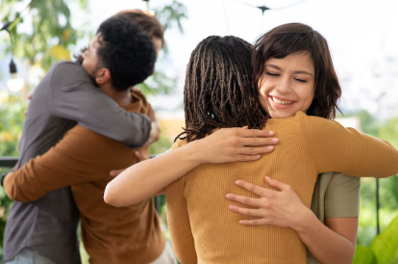
BENEFICIOS DE ESTABLECER RELACIONES SANAS
Se desarrolla la responsabilidad afectiva al ser considerado con los demás

Slide 26

BENEFICIOS DE ESTABLECER RELACIONES SANAS
Se mejora la autoestima y confianza al reconocer la capacidad de establecer relaciones interpersonales positivas

Slide 27

BENEFICIOS DE ESTABLECER RELACIONES SANAS
Se mejora el sistema inmune porque reducen el estrés y aumenta la oxitocina.

Slide 28
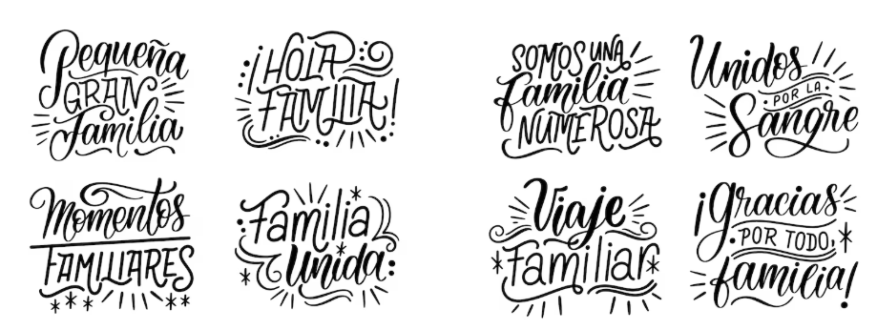
FAMILIA
Es el primer grupo social en el que la mayoría de nosotros aprende a relacionarse, por ello es importante reconocer el papel tan significativo que desempeña en los modelos que adquirimos para tratar a los demás.

Slide 29
RELACIONES FAMILIARES SANAS
PLAIFICACIÓN
COMUNICACIÓN
RESPETO
NORMAS, REGLAS Y LÍMITES
. . .

Slide 30
SUGERENCIAS PARA FORTALECER EL BUEN TRATO FAMILIAR
Muéstrate cariñoso con tus familiares, especialmente con tus padres
Felicita a tus familiares en fechas importantes
Agradece cada vez que debas hacerlo
Aplica la comunicación asertiva
Procura compartir las comidas con tu familia en la medida de tus posibilidades
Acepta las diferencias, sé generoso y perdona sus fallas
Dedica al menos un día a la semana para realizar una actividad familiar compartida
Al presentarse un problema evita hacerlo más grande, busca alianzas para resolverlo
Actúa de manera serena y amable, evita gritos e imposiciones

Slide 31
AMIGOS
INTERÉS
TIEMPO
Lealtad
Aceptación
. . .
Amistad
Rodéate de gente con aspiraciones de triunfo, que contribuya a tu bienestar emocional, te acepte, te valore y comparta .

Slide 32
PAREJA
RELACIÓN
SENTIMIENTOS
Libertad
Conexión
. . .
Responsabilidad
En las parejas, la autoestima juega un papel determinante, puesto que eso brinda libertad y seguridad en la relación misma.

Slide 33
COMUNIDAD
CONTRIBUIR
ENTENDER
CORDIALIDAD
CONOCER: VALORES, SENTIMIENTOS Y CONDUCTAS
. . .
RESPETAR
Las relaciones humanas son esenciales para apreciar la vida. Nos sentimos conectados y apoyados.

Slide 34
REFERENCIAS
Guión Instruccional. Desarrollo Social. Universidad Autónoma del Estado de México.
Monte, T.I. y Moreno , B. (2025). E-BOOK Desarrollo Social. Universidad Autónoma del Estado de México
Programa de Asignatura. Desarrollo Social. Tercer Semestre CBU-2024. Universidad Autónoma del Estado de México.

Slide 35
Imágenes
1. https://pixabay.com/es/vectors/medios-de-comunicaci%C3%B3n-social-3846597/
2. https://www.facebook.com/p/Paty-Zarza-Rectora-61574175770726/
3. https://es.m.wikipedia.org/wiki/Archivo:Logo_de_la_UAEMex.svg
4. https://www.facebook.com/photo/?fbid=1105444384949857&set=a.458199803007655&locale=ga_IE
5. https://www.naranjoconsulting.com/la-importancia-del-autoconocimiento/
6. https://www.istockphoto.com/vector/self-love-the-concept-of-love-for-your-body-vector-illustration-the-woman-hugs-gm1325047105-410189902
7. https://definicion.de/debilidad/
8.https://www.istockphoto.com/en/search/2/image?mediatype=&phrase=emocion&utm_source=pixabay&utm_medium=affiliate&utm_campaign=limited-results_image&utm_content=srp_bottombanner-popular_viewmore&utm_term=emocion
9. https://www.istockphoto.com/photo/warm-embrace-between-friends-in-a-cold-foggy-landscape-gm2233766420-649237385?utm_source=pixabay&utm_medium=affiliate&utm_campaign=sponsored_photo&utm_content=srp_topbanner-popular_media&utm_term=abrazo
10. https://www.freepik.es/fotos-premium/grupo-ninos-diversos-ninos-ninas-reunidos-alrededor-computadora-portatil-sonriendo-comprometidos-ninos-disfrutando-tecnologia-aprendiendo-divirtiendose-juntos-sofa-ninos-escuela-aprendiendo-juntos-tecnologia_418168259.htm#fromView=search&page=1&position=13&uuid=8dff7e4a-8339-40b7-a05c-2387e1360aa1&query=reuniones+adolescentes
11. https://www.freepik.es/foto-gratis/letras-colores-formando-palabra-positiva_2997369.htm#fromView=search&page=1&position=36&uuid=e46e11b0-bf1a-4fb6-adf5-97d8baa61fb9&query=positivos

